Slide 1


死锁

Slide 2

目 录
1
2
基本概念
处理死锁的基本方法
3
4
银行家算法
鸵鸟算法
5
6
死锁检测与解除
小结
Notes:
模板来自于 http://meihua.docer.com/
2

Slide 3

要点FOCUS
死锁的概念、死锁的成因、死锁的根本原因
01
死锁的必要条件、死锁的预防
02
死锁的避免
03
死锁的检测方法、死锁的解除
04
Notes:
模板来自于 http://meihua.docer.com/
3

Slide 4
学
1
识记死锁的概念
习
2
识记死锁的必要条件
3
理解死锁的成因
要
4
理解预防死锁的基本方法
5
掌握死锁避免
求
6
掌握死锁检测方法

Slide 5

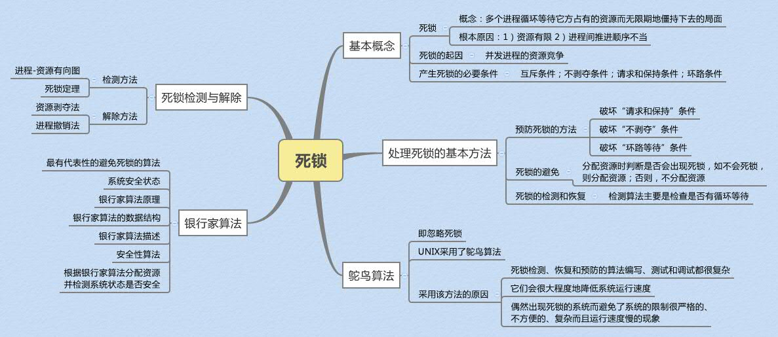





Slide 6

1 基本概念 the basic concept

Slide 7
at first, let us to look some pictures.

Slide 8
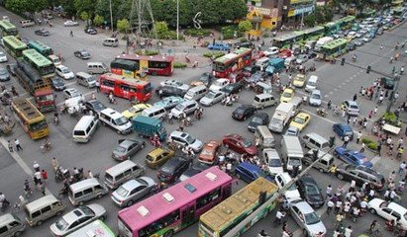

Slide 9


Slide 10
In operating system,you can find the same case as the above pictures.

Slide 11







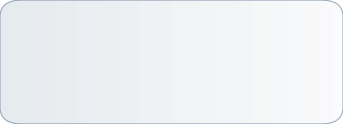
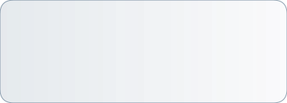
资源竞争导致僵局
死锁产生的必要条件
死锁预防策略
死锁需满足互斥、请求保持、非剥夺和循环等待四个条件，缺一不可，理解这些条件有助于预防死锁发生。
通过预先分配或有序分配资源，破坏请求保持或循环等待条件，避免进程陷入死锁，但可能降低资源利用率。
死锁的基本概念
死锁的处理方法
死锁指多个进程因竞争资源陷入无限等待的僵局，若无外力干预，所有进程都无法继续执行，导致系统停滞。
解决死锁有预防、避免、检测和解除四种策略，分别通过破坏条件、动态分配、及时识别和资源释放来实现。

Slide 12
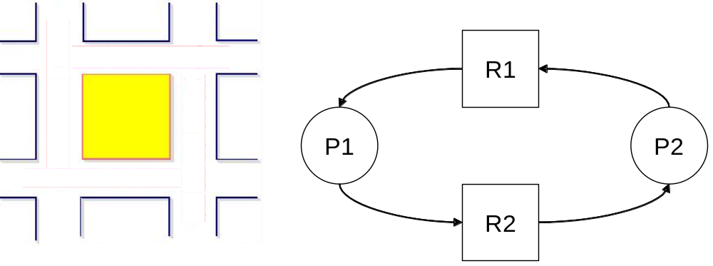
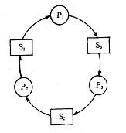
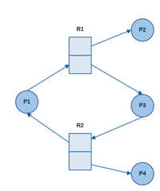

Slide 13



进程推进顺序不当
进程推进顺序不当导致死锁
当多个进程因资源请求顺序不合理而相互阻塞时，会形成循环等待的僵局，若无外力干预，这些进程将永远无法继续执行。
合法与非法推进顺序对比
合法顺序能确保进程顺利完成资源分配，而非法顺序会使系统进入不安全区，最终触发死锁条件，导致进程永久阻塞。
进程资源竞争实例分析
如两个进程分别持有打印机和读卡机并互相请求对方资源时，典型的交叉持锁场景将直接引发死锁现象。
死锁的进程异步性特征
由于进程执行的随机性，相同的代码可能因推进时序差异产生合法完成或死锁两种截然不同的结果。

Slide 14


打印机与阅读机案例
死锁指多个进程因竞争资源陷入僵局，若无外力干预，所有进程都无法继续执行，形成永久阻塞状态。
1
死锁的基本概念
死锁需满足互斥、请求保持、非剥夺和循环等待四个必要条件，缺一则无法形成死锁现象。
2
死锁的产生条件
通过破坏死锁的四个必要条件之一来预防死锁，例如资源预分配或强制资源有序申请。
3
死锁的预防策略
银行家算法通过动态检测系统安全状态，确保资源分配后系统仍处于安全状态，避免死锁发生。
4
死锁的避免方法

Slide 15

死锁简介
死锁(Deadlock)，这里指的是进程死锁。它是操作系统或软件运行的一种状态：在多任务系统下，当一个或多个进程等待系统资源，而资源又被进程本身或其他进程占用时，就形成了死锁。
之所以发生这种情况，是因为操作系统追求尽可能充分地利用系统中所有的资源和尽可能让更多的进程投入运行以提高系统中资源的利用率，提高系统的吞吐量而造成“资源相对短缺”的情形。

Slide 16
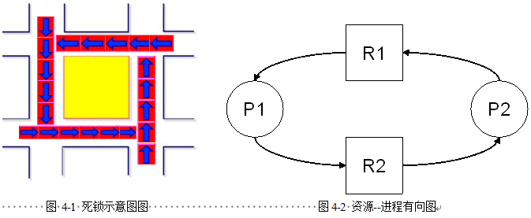
1.1 死锁
所谓死锁，是指多个进程循环等待它方占有的资源而无限期地僵持下去的局面。
计算机系统产生死锁的根本原因就是资源有限且进程间推进顺序不当，如图4-1所示。

Slide 17
1.2 死锁的起因
死锁的起因是并发进程的资源竞争。
产生死锁的根本原因在于系统提供的资源个数少于并发进程所要求的该类资源数。
显然，由于资源的有限性，我们不可能为所有要求资源的进程无限制地提供资源。
但是，我们可以采用适当的资源分配算法，以达到消除死锁的目的。

Slide 18
1.3 产生死锁的必要条件
只有4个条件都满足时，才会出现死锁。
1互斥条件
即某个资源在一段时间内只能由一个进程占有，不能同时被两个或两个以上的进程占有。
2不剥夺条件
进程所获得的资源在未使用完毕之前，资源申请者不能强行地从资源占有者手中夺取资源，而只能由该资源的占有者进程自行释放。
3请求和保持条件
进程至少已经占有一个资源，但又申请新的资源；由于该资源已被另外进程占有，此时该进程阻塞；但是，它在等待新资源之时，仍继续占用已占有的资源。
4环路条件

Slide 19




请求保持条件
死锁的基本概念
死锁产生的必要条件
死锁指多个进程因竞争资源陷入僵局，若无外力干预将无法推进，典型表现为循环等待对方释放资源。
死锁需满足互斥、请求保持、非剥夺和循环等待四个条件，破坏任一条件即可预防死锁发生。
处理死锁的基本方法
死锁的预防策略
解决死锁有预防、避免、检测和解除四种策略，分别通过破坏条件、动态分配、监控及资源回收实现。
通过预先分配、强制剥夺或有序分配资源，破坏死锁的必要条件，但可能降低系统资源利用率。

Slide 20


非剥夺条件
非剥夺条件的定义
1
非剥夺条件指进程已获得的资源在未使用完毕前，不能被其他进程强行夺走，只能由进程自身释放。
非剥夺条件与死锁的关系
2
该条件是死锁的四大必要条件之一，若系统允许资源强制回收，则可破坏此条件避免死锁。
3
破坏非剥夺条件的方案
当进程请求新资源被拒时，系统可强制回收其已占用的全部资源，打破资源独占僵局。
非剥夺条件的应用限制
4
该条件对CPU或内存等可保存/恢复的资源适用，但打印机等设备强行回收可能导致数据错误。

Slide 21




循环等待条件
死锁指多个进程因竞争资源陷入僵局，若无外力作用将无法推进，典型表现为进程间相互等待对方释放资源。
死锁的基本概念
死锁需满足互斥、请求保持、非剥夺和循环等待四个条件，破坏任一条件即可预防死锁发生。
死锁产生的必要条件
处理死锁的基本方法
解决死锁有预防、避免、检测和解除四种策略，分别通过破坏条件、动态分配、监控及资源释放实现。
死锁的预防策略
通过预先分配、强制剥夺或有序分配资源，破坏死锁的必要条件，确保系统不会进入死锁状态。

Slide 22
2 处理死锁的基本方法
处理死锁的方法:
死锁预防、死锁避免
死锁检测、死锁恢复

Slide 23
2.1 预防死锁的方法
死锁的预防是保证系统不进入死锁状态的一种策略。
它的基本思想是要求进程申请资源时遵循某种协议，从而打破产生死锁的四个必要条件中的一个或几个，保证系统不会进入死锁状态。

Slide 24
2.1 预防死锁的方法
1破坏“请求和保持”条件
即允许进程同时访问某些资源。
但是，有的资源是不允许被同时访问的，像打印机等等，这是由资源本身的属性所决定的。
所以，这种办法并无实用价值。
2破坏“不剥夺”条件
即允许进程强行从占有者那里夺取某些资源。
3破坏“环路等待”条件
可以实行资源预先分配策略。

Slide 25




避免安全状态
死锁避免的基本概念
系统安全状态的定义
安全状态的实例分析
银行家算法的核心思想
死锁避免通过动态检测资源分配状态，确保系统始终处于安全序列，避免进程因竞争资源陷入永久等待。
安全状态指系统存在至少一个进程执行序列，能按需分配资源使所有进程顺利完成，否则称为不安全状态。
通过磁带机分配案例演示安全序列的判定过程，若进程请求导致无法找到安全序列，则系统进入危险状态。
迪科斯彻提出的银行家算法通过模拟资源分配预判安全性，仅允许不会导致系统进入不安全状态的资源请求。

Slide 26
2.2 死锁的避免
死锁的避免指在系统运行过程中，对进程发出的每一个系统能够满足的资源申请进行动态检查，并根据检查结果决定是否分配资源，若分配后系统可能发生死锁，则不予分配，否则予以分配。
在分配资源时判断是否会出现死锁，如不会死锁，则分配资源。

Slide 27
2.3 死锁的检测和恢复
保存资源的请求和分配信息，利用某种算法对这些信息加以检查，以判断是否存在死锁。
死锁检测算法主要是检查是否有循环等待。

Slide 28


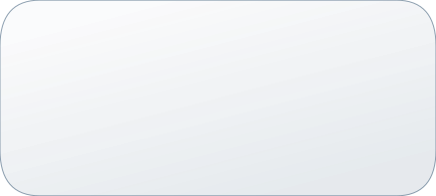
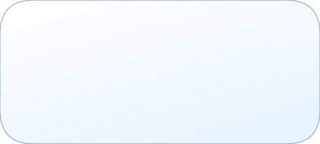
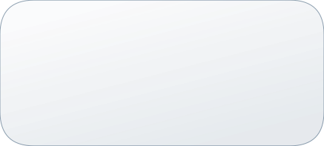
破坏非剥夺条件
01
破坏非剥夺条件的核心原理
02
最长占用时间阈值机制
非剥夺条件指进程已获资源只能由自身释放，通过设置最长占用时间阈值强制归还资源可破坏该条件。
当线程持有资源超过预设时间（如10分钟）未推进时，系统自动回收资源以打破僵局，确保其他线程可继续执行。
03
非剥夺条件的典型场景
04
与循环等待条件的对比
线程长期独占钥匙却不释放，导致其他线程无法获取资源，形成死锁的关键因素之一。
非剥夺条件强调资源占用不可强制中断，而循环等待关注进程间资源请求的环形依赖关系。

Slide 29






有序分配策略
有序分配策略的核心原理
资源编号规则与实施
反证法验证有效性
实际应用中的注意事项
通过为资源类型分配唯一编号并强制进程按递增顺序请求资源，破坏循环等待条件，确保系统不会进入死锁状态。
采用线性编序函数为每类资源赋予整数编号，进程必须严格按照编号递增顺序申请资源，否则需释放已占用的高编号资源。
通过假设存在循环等待环并推导出编号矛盾，证明有序分配策略能彻底消除环形等待的可能性，确保系统安全。
资源编号需反映实际使用顺序，如卡片机编号需小于打印机，避免因顺序不合理导致资源利用率下降或进程阻塞。

Slide 30





预先分配资源
预先分配资源的两种方法
有序分配策略原理
预先分配策略要求进程在运行前申请全部资源，或请求新资源前释放已占用资源，确保资源有序分配。
通过为资源类编号并强制按递增顺序请求，破坏循环等待条件，避免死锁发生。
资源利用率与潜在问题
有序分配的实施示例
预先分配可能导致资源利用率低下，且进程可能因竞争激烈资源而无限等待，实际应用较少。
定义资源编号函数后，进程需严格按编号递增请求资源，否则需释放高编号资源。

Slide 31


Slide 32

3 鸵鸟算法

Slide 33

3 鸵鸟算法
处理死锁的方法有很多。
最简单的方法，就是忽略死锁。
据说(尽管很多人认为不可能)鸵鸟遇到无法避免的危险时就把头埋在沙子里，对出现的危险不管不顾。
操作系统处理死锁的一种策略是不预防、不避免，对可能出现的死锁采取放任的态度，称作鸵鸟算法。

Slide 34

3 鸵鸟算法
UNIX采用鸵鸟算法。
UNIX认为多数用户宁可选择偶然出现死锁的系统，也不会选择限制很严格的、不方便的、复杂而且运行速度慢的系统。
鸵鸟算法的意义在于，当出现死锁的概率很小，并且出现之后处理死锁会花费很大的代价时，执行死锁避免的开销很大，还不如不做处理。因此，鸵鸟算法是平衡性能和复杂性的一种方法。

Slide 35
4 银行家算法

Slide 36


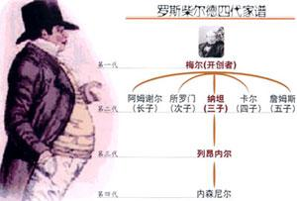



Slide 37
4 银行家算法
银行家算法是一种最有代表性的避免死锁的算法。
又被称为“资源分配拒绝”法。

Slide 38
4.1 系统安全状态
1安全状态
所谓系统是安全的，是指系统中的所有进程能够按照某一种次序分配资源，并且依次地运行完毕，这种进程序列{ P1 ，P2 …Pn}就是安全序列。
如果存在这样一个安全序列，则系统是安全的。
2由安全状态向不安全状态的转换
对于处于安全状态的系统，当某进程请求某些资源后，系统不再安全，也就是说，不存在一个安全序列，那么，此时系统处于不安全状态。

Slide 39
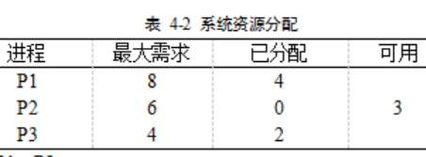
4.1 系统安全状态
3安全状态案例
有3个进程P1、P2和P3，对资源的最大需求、已分配资源数和系统可用资源数，如表4-2所示。

Slide 40
4.1 系统安全状态
安全序列：P3→P1→P2
不安全序列：P1→…
P2→…
P3→P2→P1
表4-2所示的系统状态是安全的，因为存在一个安全序列P2→P1→P3。
但是如果再给P1或P3分配资源，或者按照P2→P3→P1的序列分配资源，都会导致系统变为不安全状态，即不存在安全序列。

Slide 41
4.1 系统安全状态
表4-2中仅涉及一种资源，称只分配一种资源的银行家算法为单银行家算法。
如果分配的资源之类较多，则称为多银行家算法。

Slide 42
4.2 银行家算法原型
某银行家拥有一定资金，可以为顾客办理贷款为保证资金的安全，银行家规定如下协议，顾客认可后可办理贷款：
1)当一个顾客对资金的最大需求量不超过银行家现有的资金时就可接纳该顾客。
2)顾客可以分期贷款，但贷款的总数不能超过最大需求量；资金的最大需求量中途不能改变；
3)当银行家现有的资金不能满足顾客尚需的贷款数额时，对顾客的贷款可推迟支付，但总能使顾客在有限的时间里得到贷款；
4)当顾客得到所需的全部资金后，一定能在有限的时间里归还所有的资金。

Slide 43
4.3 银行家算法原理
1)把操作系统看作是银行家，操作系统管理的资源相当于银行家管理的资金，进程向操作系统请求分配资源相当于用户向银行家贷款。
2)操作系统按照银行家制定的规则为进程分配资源。
3)当进程首次申请资源时，要测试该进程对资源的最大需求量
4)如果系统现存的资源可以满足它的最大需求量则按当前的申请量分配资源，否则就推迟分配。
5)当进程在执行中继续申请资源时，先测试该进程本次申请的资源数是否超过了该资源所剩余的总量。
6)若超过则拒绝分配资源。若能满足则按当前的申请量分配资源，否则推迟分配。

Slide 44
4.4 银行家算法中的数据结构
1可利用资源向量Available
是个含有m个元素的数组，其中的每一个元素代表一类可利用的资源数目。
如果Available[j]=K，则表示系统中现有Rj类资源K个。
2 最大需求矩阵Max
是一个n×m的矩阵，它定义了系统中n个进程中的每一个进程对m类资源的最大需求。
如果Max[i,j]=K，则表示进程i需要Rj类资源的最大数目为K。

Slide 45
4.4 银行家算法中的数据结构
3 分配矩阵Allocation
是一个n×m的矩阵，它定义了系统中每一类资源当前已分配给每一进程的资源数。
如果Allocation[i,j]=K，则表示进程i当前已分得Rj类资源的数目为K。
4 需求矩阵Need
也是一个n×m的矩阵，表示每一个进程尚需的各类资源数。
如果Need[i,j]=K，则表示进程i还需要Rj类资源K个，方能完成其任务。
Need[i,j]=Max[i,j]-Allocation[i,j]

Slide 46
4.5 银行家算法描述
一个银行家拥有一定数量的资金，有若干个客户要贷款，每个客户须在一开始就声明他所需贷款的总额，若该客户贷款总额不超过银行家的资金总额，银行家可以接受客户的要求。客户贷款是以每次一个资金单位的方式进行的，客户在借满所需的全部单位款额之前可能会等待，但银行家须保证这种等待是有限的，可完成的。

Slide 47
4.5 银行家算法描述
设进程cusneed提出请求REQUEST [i]，则银行家算法按如下规则进行判断。
1)如果REQUEST [cusneed] [i]<= NEED[cusneed][i]，则转(2)；否则，出错。
2)如果REQUEST [cusneed] [i]<= AVAILABLE[i]，则转(3)；否则，出错。
3)系统试探分配资源，修改相关数据：
AVAILABLE[i]-=REQUEST[cusneed][i]; ALLOCATION[cusneed][i]+=REQUEST[cusneed][i]; NEED[cusneed][i]-=REQUEST[cusneed][i];
4)系统执行安全性检查，如安全，则分配成立；否则试探险性分配作废，系统恢复原状，进程等待。

Slide 48
4.6 安全性算法
安全性算法是银行家算法的组成部分。
在银行家算法中，对进程提出的资源请求进行预分配后，需要检查这种分配是否会造成系统进入不安全状态。
如果不会进入不安全状态，称为安全检查性通过，分配成立；否则，撤销预分配，系统回到原来的安全状态，请求资源的进程被挂起。
可以理解为，系统仍有部分资源，不考虑任何因素的前提下，有分配给该进程的资源，但是，考虑到系统的安全性，这部分资源不能分配给该进程。即系统有资源，但没有可分配给该进程的资源。

Slide 49
4.6 安全性算法
安全性算法描述：
1)设置两个工作向量Work=AVAILABLE;FINISH=false；
2)从进程集合中找到一个满足下述条件的进程，
NEED<=Work; FINISH==false;
如找到，执行3)；否则，执行4)。
3)设进程获得资源，可顺利执行，直至完成，从而释放资源。
Work+=ALLOCATION;
Finish=true; GOTO 2
4)如所有的进程Finish= true，则表示安全；否则系统不安全。

Slide 50
4.7 银行家算法实例

Slide 51
5.1 死锁的检测
死锁检测算法是当进程进行资源请求时检查并发进程组是否构成资源的请求和占用环路。
如果不存在这一环路，则系统中一定没有死锁。
检测方法有进程-资源有向图和死锁定理。

Slide 52
5.1 死锁的检测
死锁检测算法是当进程进行资源请求时检查并发进程组是否构成资源的请求和占用环路。
如果不存在这一环路，则系统中一定没有死锁。
检测方法有进程-资源有向图和死锁定理。

Slide 53
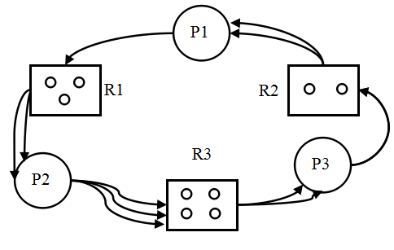
5.2 进程-资源有向图

Slide 54
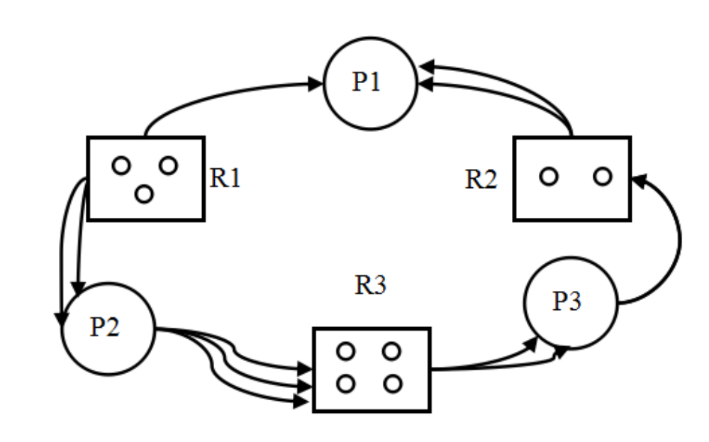
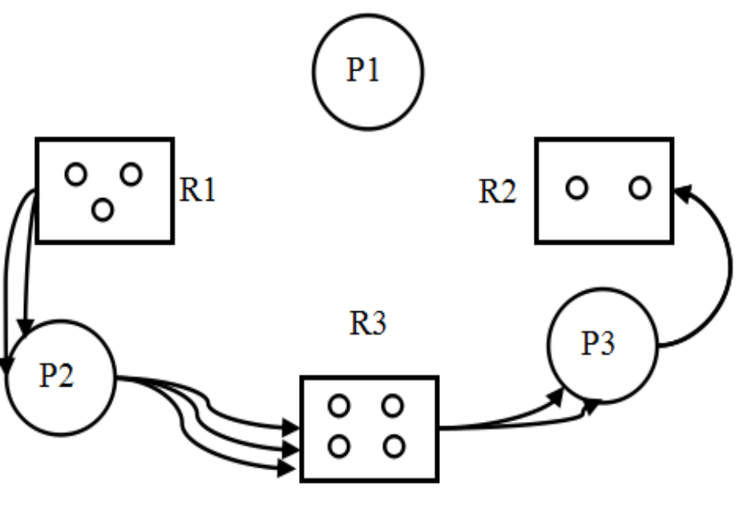
5.2 进程-资源有向图
化简过程（1~2）

Slide 55
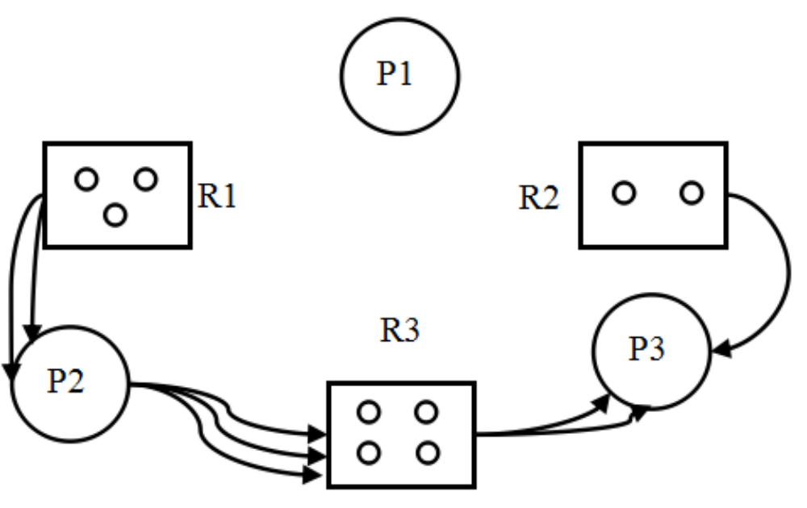
5.2 进程-资源有向图
化简过程（2~3）

Slide 56
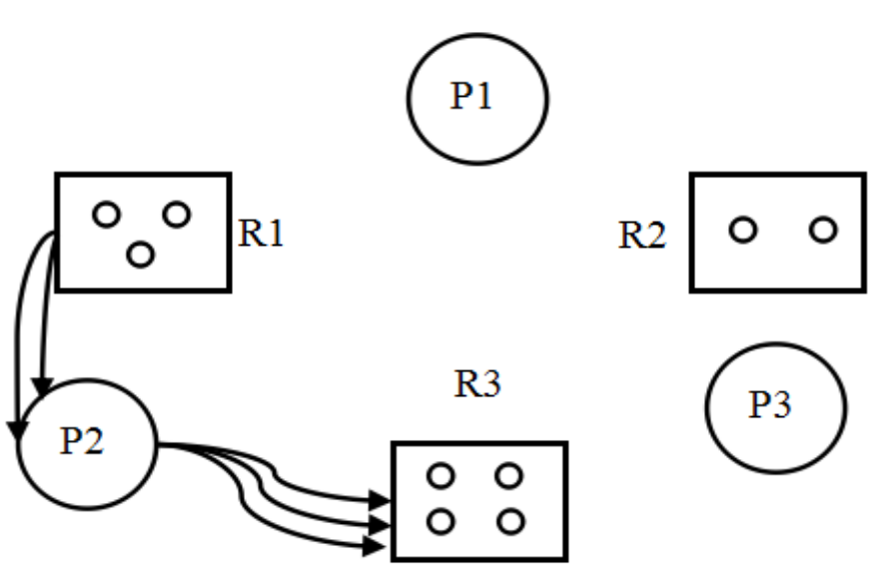
5.2 进程-资源有向图
化简过程（3~4）

Slide 57
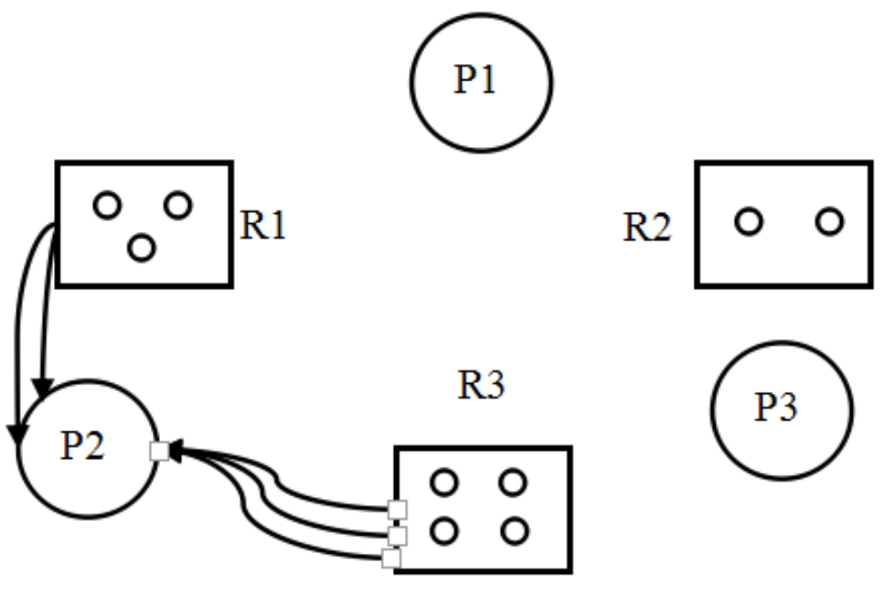
5.2 进程-资源有向图
化简过程（4~5）

Slide 58
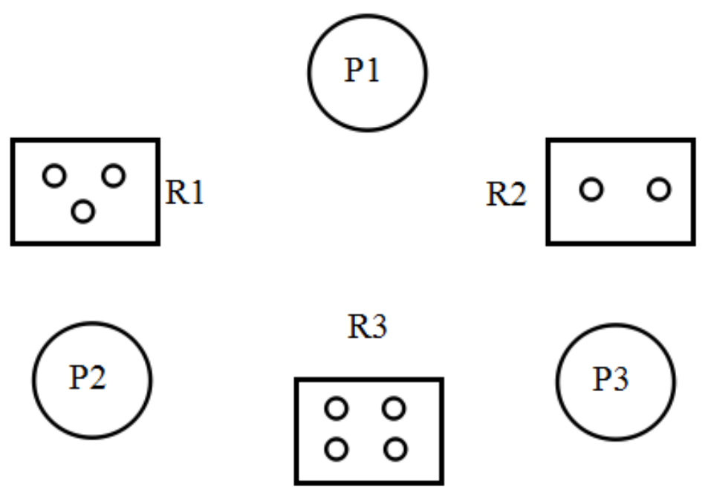
5.2 进程-资源有向图
化简过程（5~6）

Slide 59
5.2 进程-资源有向图
化简结果
结论：进程资源图能够完全化简，
可以确定图4-3所示的状态没有死锁存在。

Slide 60
5.3 死锁的解除
由于死锁的预防和避免都要付出很大的代价，而死锁并不一定发生，所以，为了提高系统效率，可以采取死锁解除的方法;一旦发生死锁，就利用资源剥夺法或进程撤销法解除死锁。

Slide 61
5.3 死锁的解除
1)撤消陷于死锁的全部进程；
2)逐个撤消陷于死锁的进程，直到死锁不存在；
3)从陷于死锁的进程中逐个强迫放弃所占用的资源，直至死锁消失；
4)从另外的进程那里强行剥夺足够数量的资源分配给死锁进程，以解除死锁状态。

Slide 62

THANK YOU .
Notes:
模板来自于 http://docer.wps.cn
62

